Slide 1
ICT 120-151
Présentation du projet
Laurent Keusch - 2021

Slide 2
Table des matières
Informations sur le projet
Technologies applicative
CI/CD avec GitHub Actions
Azure Services
Architecture Back-End
Authentification
Architecture Front-End
Questions ?

Slide 3
Informations sur le projet
«Clone» de Twitter / plateforme de microblogging.
Fonctionnalités:
Création/gestion de comptes utilisateurs individuels
Création/gestion de publications (autrement appelés «Tweets»)
Interactions avec d’autres utilisateurs
Interactions avec des publications
Mise en ligne de médias
…

Slide 4
Technologies applicative
Back-End:
Langage/framework: .NET 5, ASP.NET Core 5
Database: SQLite
ORM: EF Core
Front-End:
Angular 11.1.1
Angular Material 11.1.1
MomentJS
Bootstrap 5.0.0-beta1
Videogular

Slide 5
CI/CD avec GitHub Actions
Pipelines GitHub Actions:
.NET
Restore
Build
Test
Deploy
Angular
Restore
Build
Deploy

Slide 6
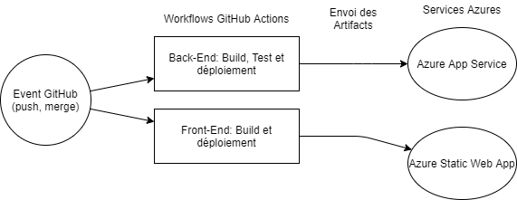
Diagramme CI/CD

Slide 7
Azure Services
Azure Web App Service
Azure Static Web Apps
Azure Application Insights
Azure Blob Storage
Azure Content Delivery Network (CDN)

Slide 8
Architecture Back-End
Authentication: Divers utilitaires pour l’authentification
Controllers:
FeedController, MediaController, PublicationController, UserController
Repositories:
FeedRepository, AzureBlobStorageRepository, etc…
Services: les mêmes, + DefaultExceptionHandlerService
Validators
BirthdayValidator

Slide 9
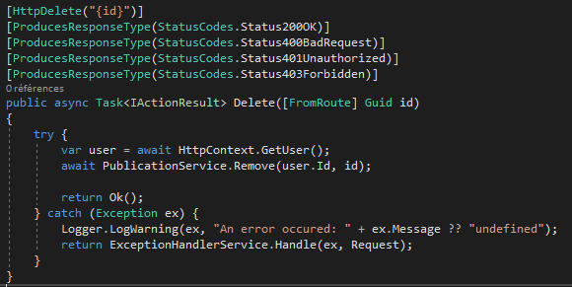
Implémentation
Notes:
Expliquer par rapport au DefaultExceptionHandlerService

Slide 10
Authentification
Authentification à l’aide d’un Token
Claims (Back-End)
Interceptor (Front-End)

Slide 11
Architecture Front-End
/home : Page d’accueil
/u/{identifier} : Page d’un utilisateur
/u/edit : Edition de l’utilisateur
/publication/{id}
/publication/new
/login, /signup, /logout

Slide 12
Modules
Auth
Feed
Home
HtmlAddons
MainComponents
Media
Publication
Services
User

Slide 13
Guards
AuthenticationGuard

Slide 14
Services globaux
ApiService
GlobalAppEvents

Slide 15
Facilités / difficultés rencontrées
Angular Material
JSON Parsing avec les requêtes HTTP

Slide 16
Questions ?

